Slide 1
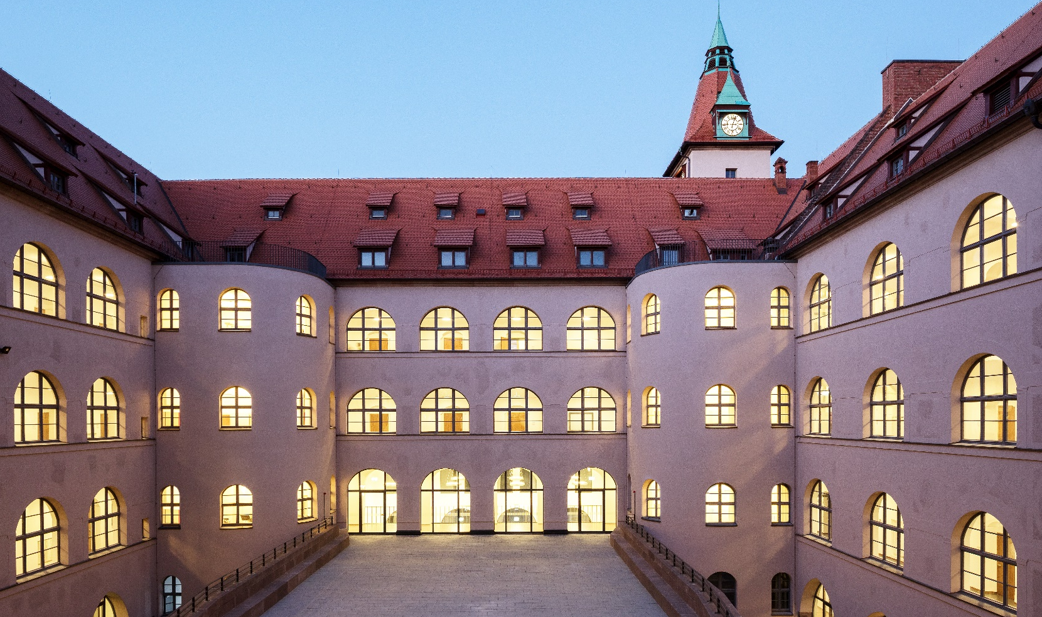


17.11.2025: „Ars antiqua“-Motetten. Was ist ein Codex?
Titel Fett
HIER IST PLTZ FÜR TITEL ODER BEGRÜSSUNG

Slide 2
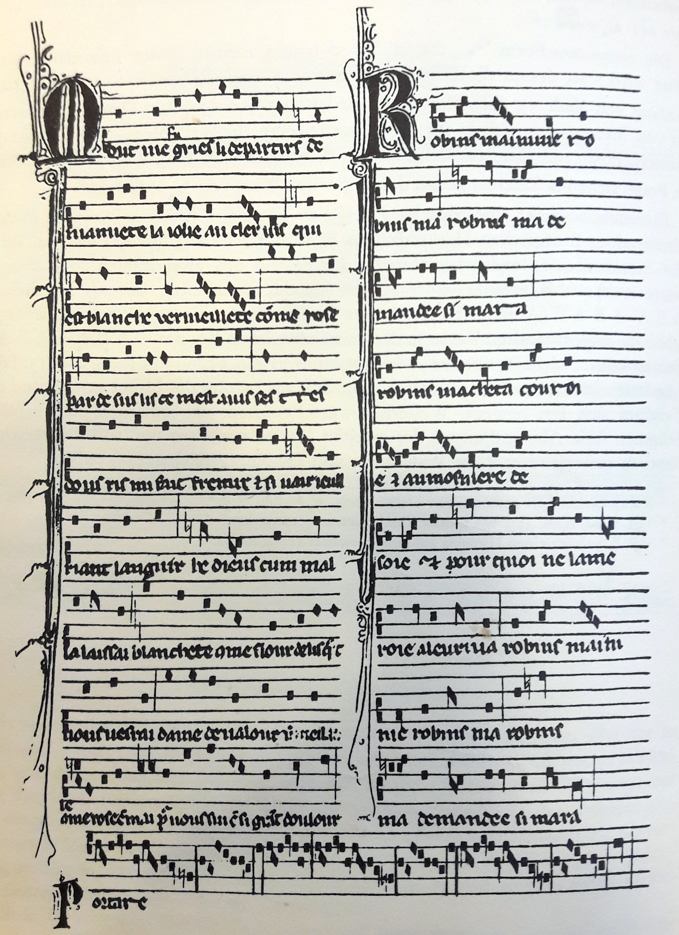
Motette
Begriff, altfrz. motet: Vers, Gedicht
Tenor beruht auf einem Ausschnitt
aus einem gregorianischen Choral
Motetus und Duplum/Triplum fügen
simultan 2 weitere Texte hinzu
(auch in verschiedenen Sprachen)
im Laufe des 13. Jh.s entwickelt sich
ein diskantbetonter Stil
(Triplum wird zur ‚Oberstimme‘)

Slide 3
Codex Bamberg Codex Montpellier
ca. 1271 im dritten Viertel des 13. Jh.s
Msc. Lit. 115 (Staatsbibliothek) H 196 (Bibliothèque Inter- Bamberg) universitaire de Médecine Montpellier)
4 Faszikel, 80 Blatt 8 Faszikel, 400 Blatt
enthält 15 Motetten, die auch im Codex Montpellier überliefert sind
vorfranconische Notation: franconische Notation:
verdeutlichte Modalnotation, Mensuralnotation,
den Ausführenden müssen die jegliche ‚figura‘ ist ohne Kenntnis des Modi als mentale Modelle des Modus erfassbar
vertraut sein
Johannes de Garlandia: Franco von Köln:
De mensurabilis Musica Ars cantus mensurabilis (ca. 1280)
(nach 1250)

Slide 4
Klangbeispiel und Hörvergleich
Amor potest
Codex Bamberg
The Early Consort of Music
J‘ai mis toute ma pensee/Je n‘en puis
Codex Montpellier
Anonymus 4

Slide 5
Literatur zum Bild der Frau
Annette Kreutziger-Herr: Das 12. Jahrhundert,
in: Lexikon Musik und Gender, hg. von Annette Kreutziger-Herr und Melanie Unseld, Kassel 2010, S.9-26.
Carl van Schaik & Kai Michel: Die Wahrheit über Eva.
Die Erfindung der Ungleichheit von Frauen und Männern, Hamburg 2020

Slide 6
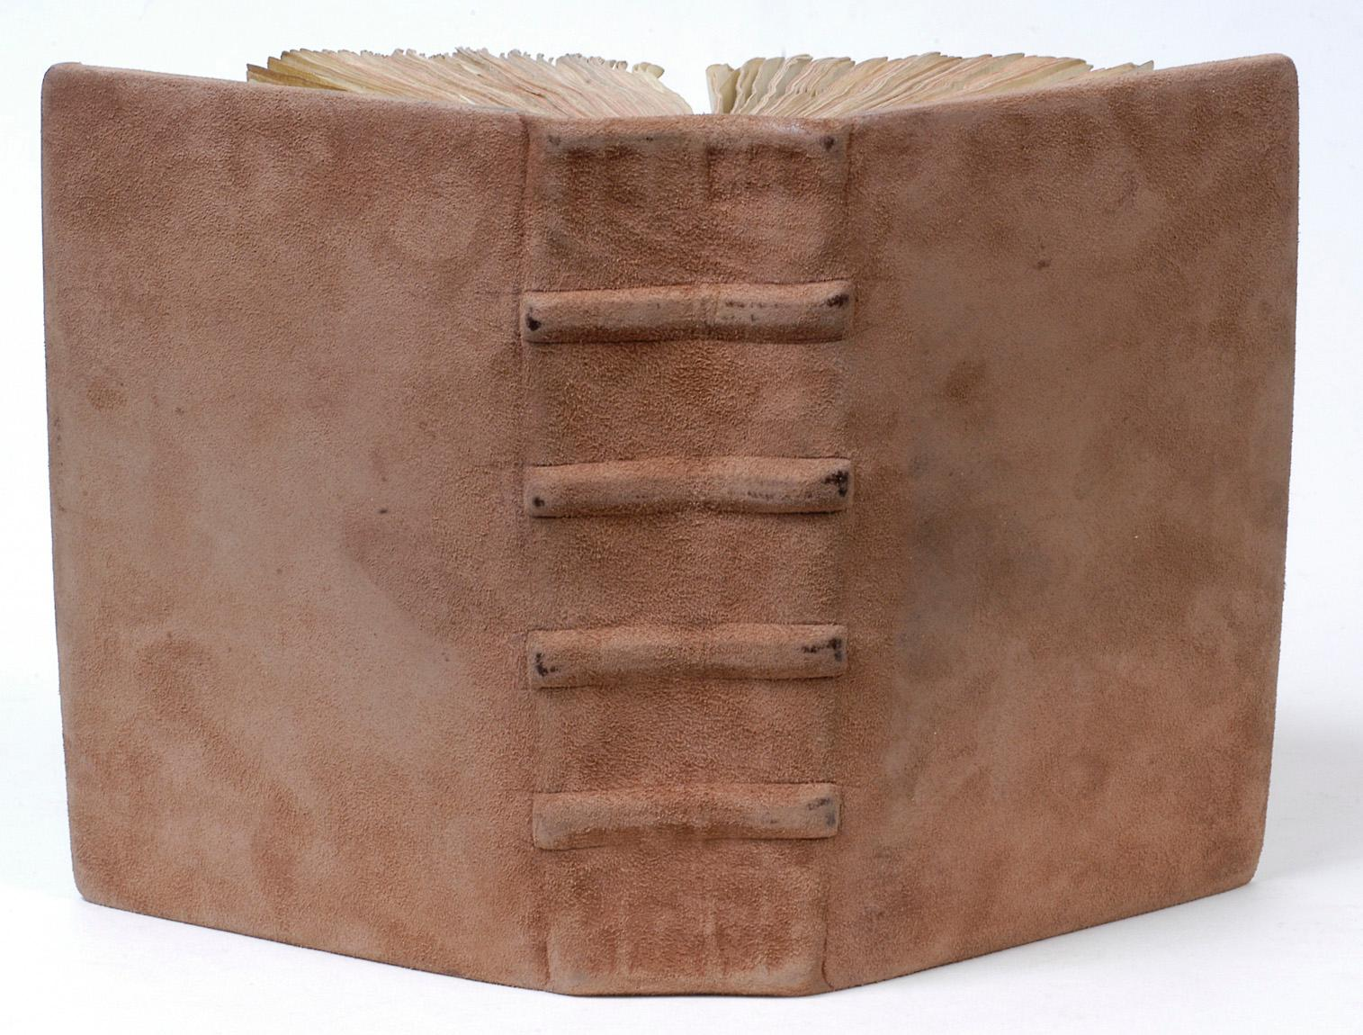
https://ged.scdi-montpellier.fr/florabium45/jsp/nodoc.jsp?NODOC=2015_DOC_MONT_MBUM_26] (consulté le 10/11/2024 10:26

Slide 7
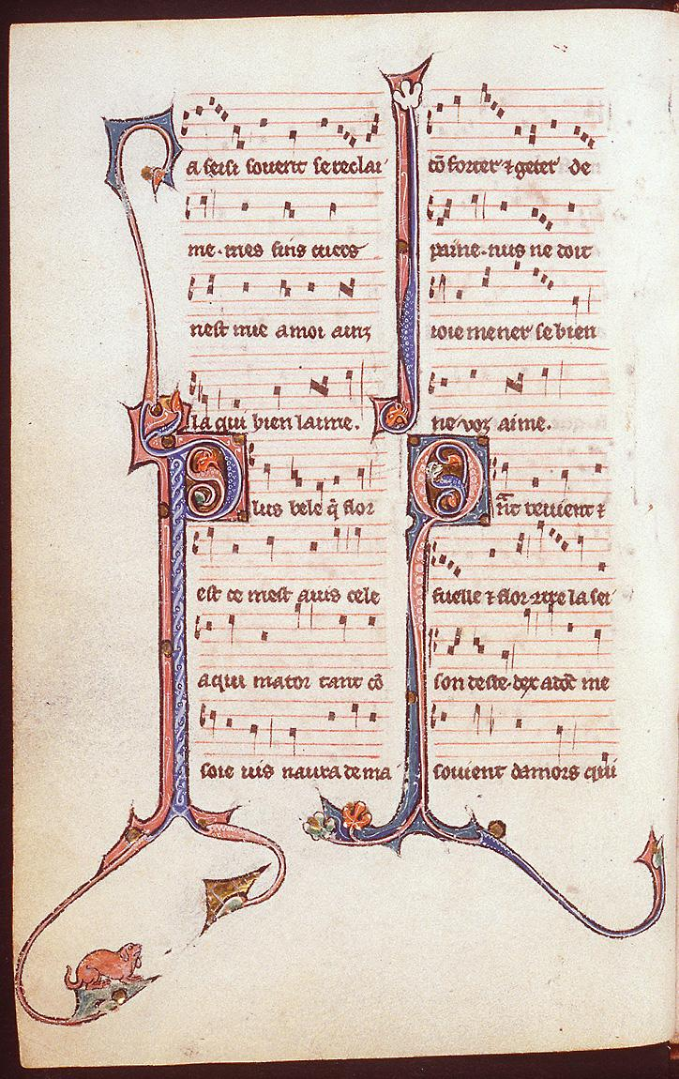
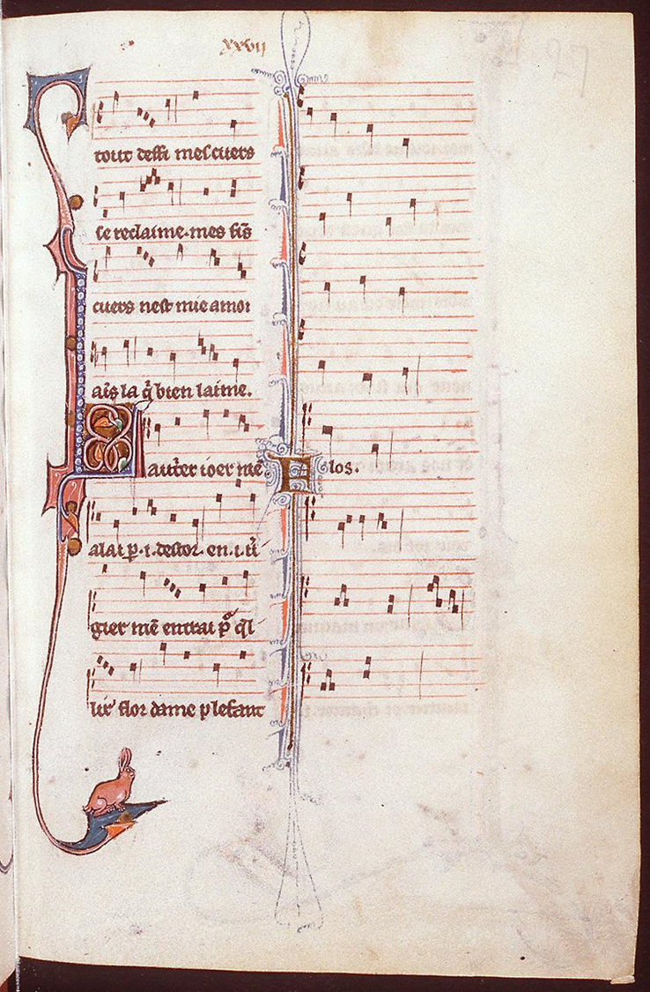

Slide 8
Buchmalerei im Codex Montpellier
Was ein digitales Studium ermöglicht

Slide 9
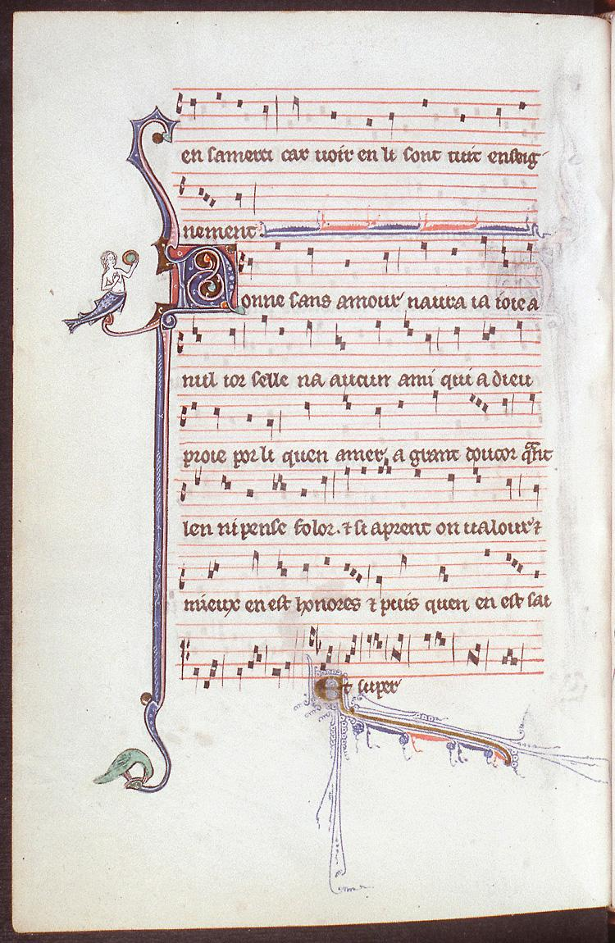
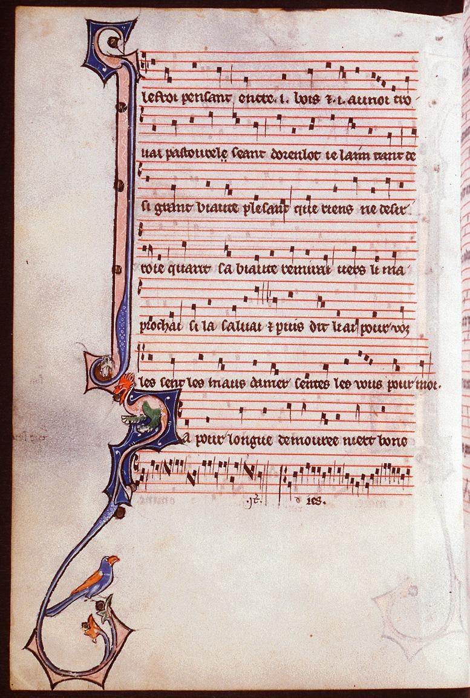

Slide 10
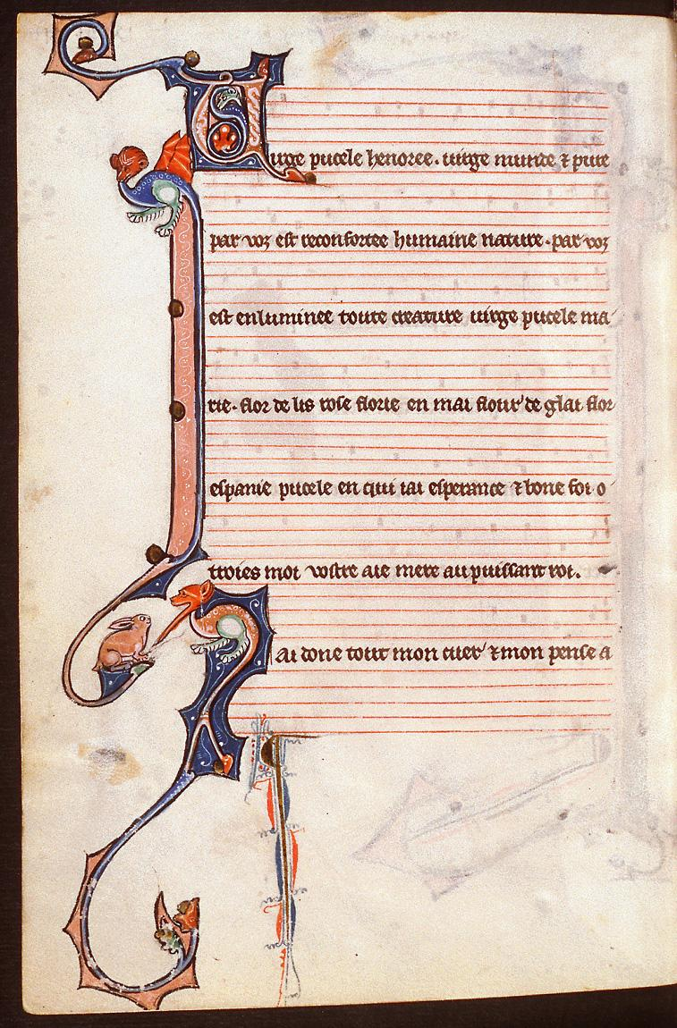
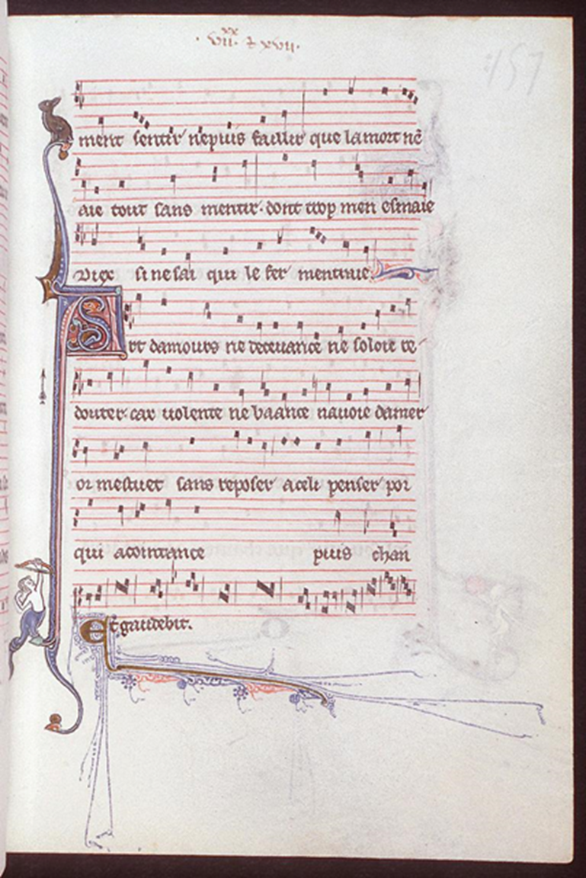

Slide 11
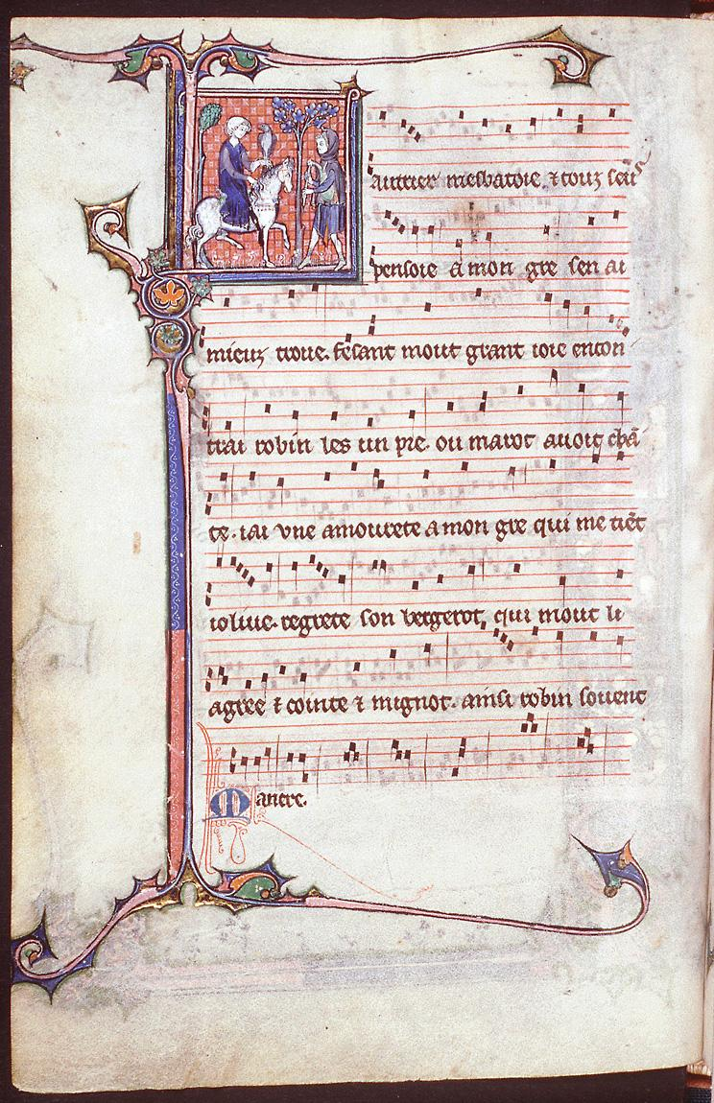
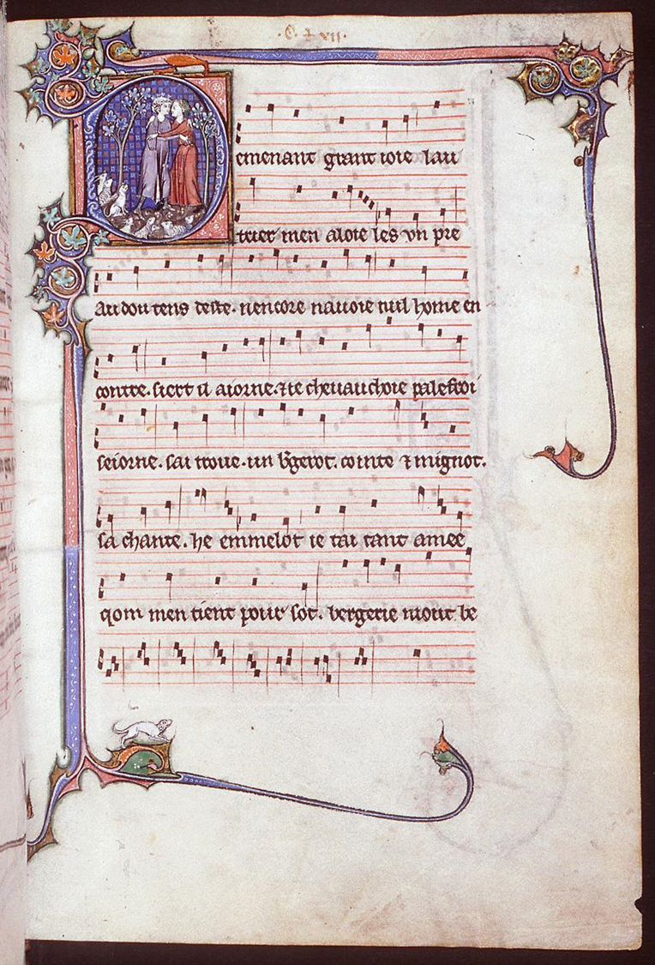

Slide 12
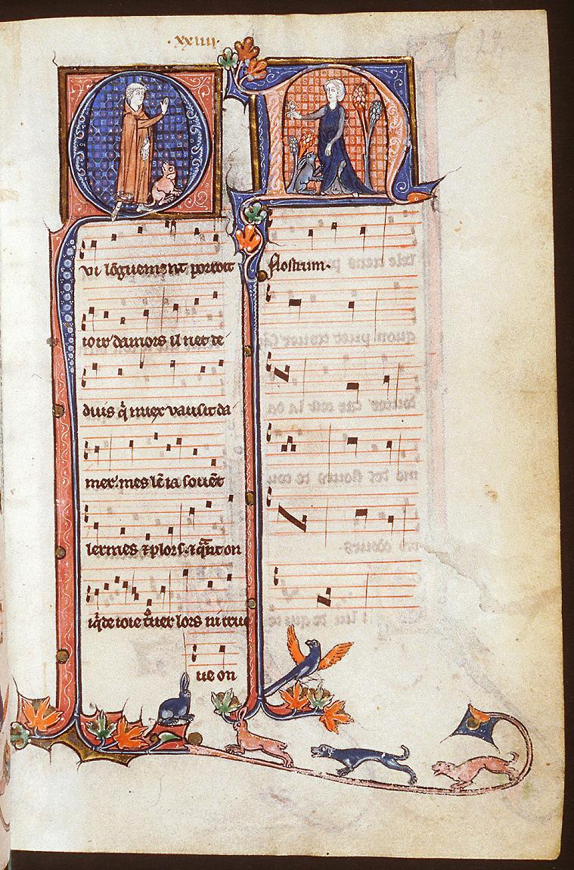
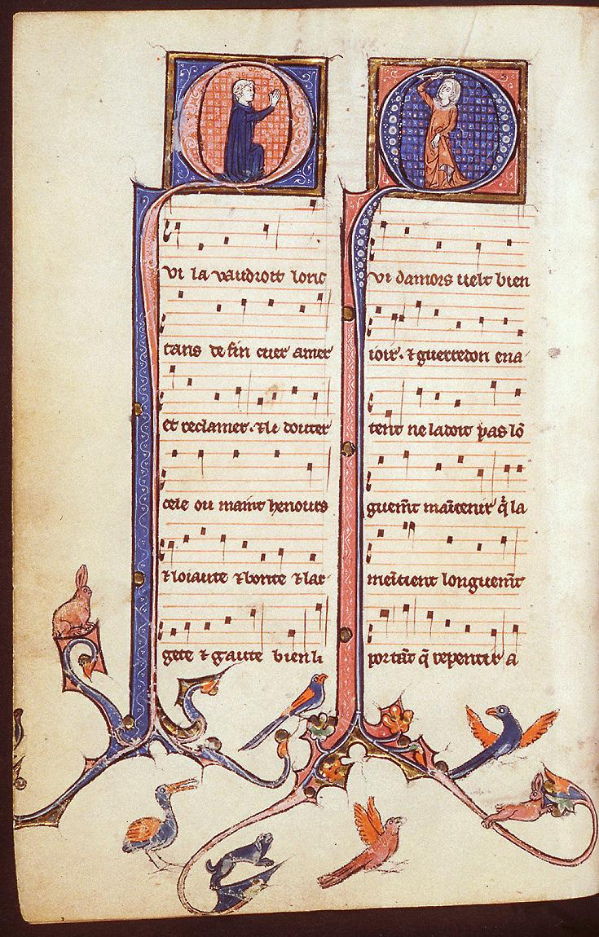

Slide 13
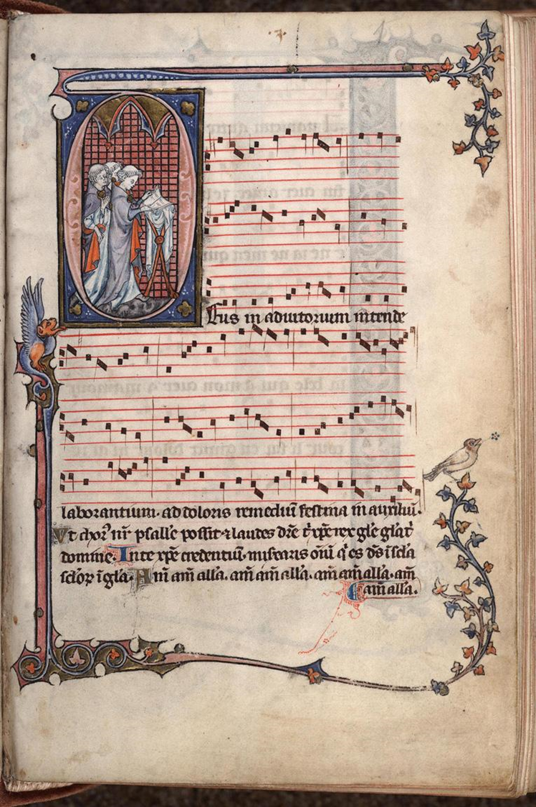
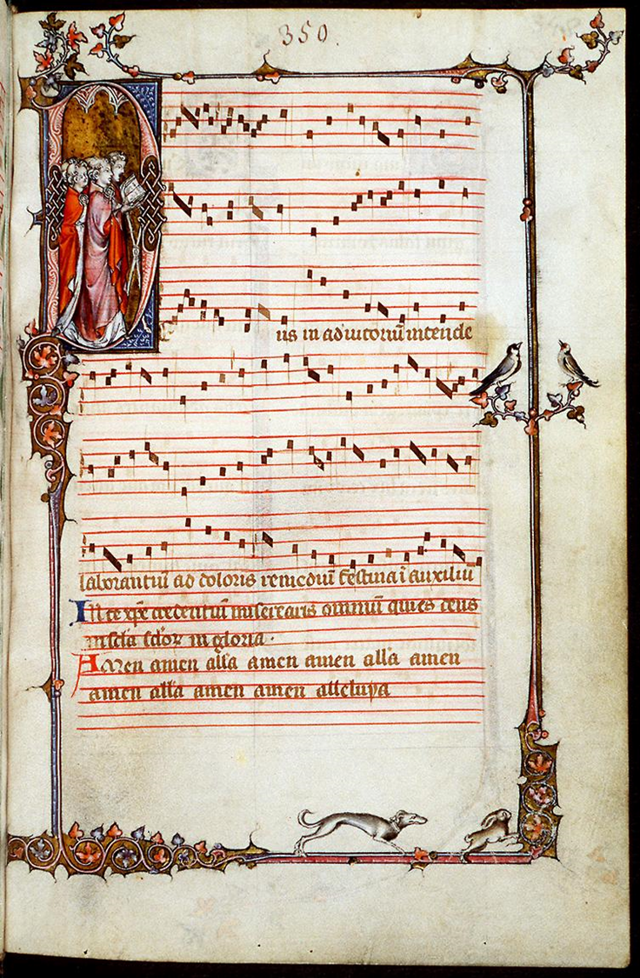

Slide 14
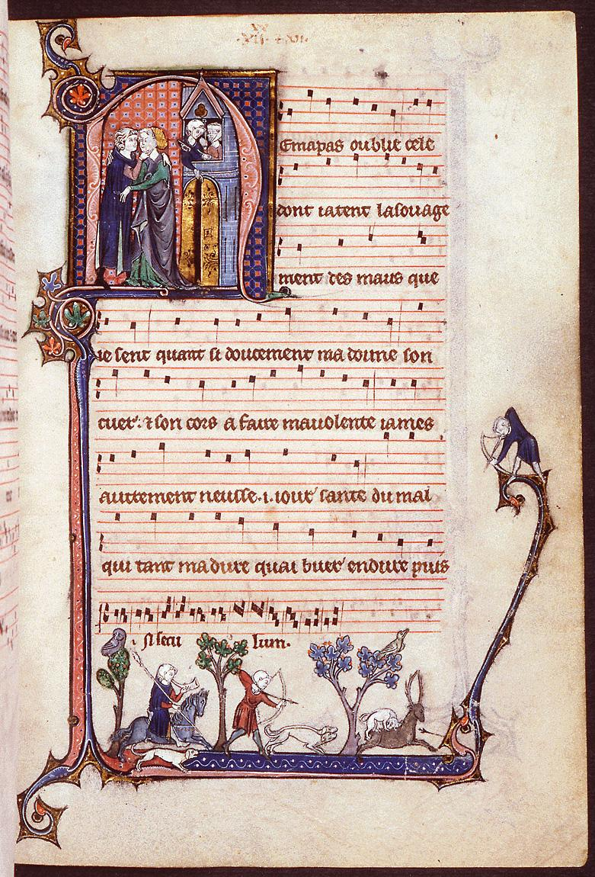
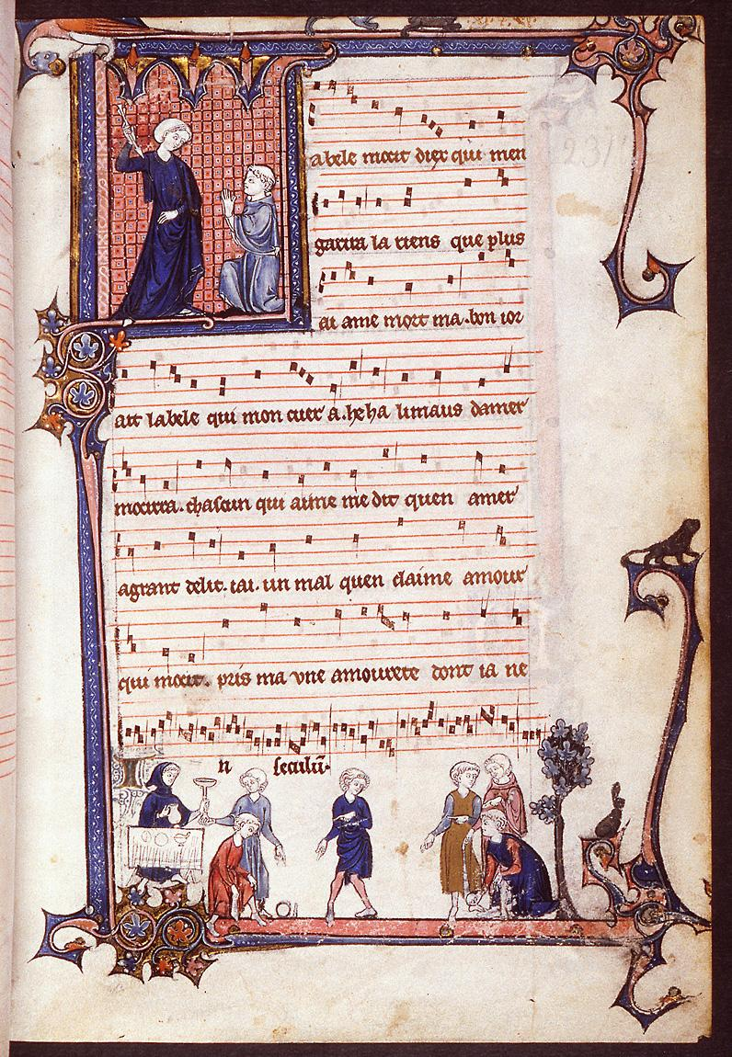

Slide 15
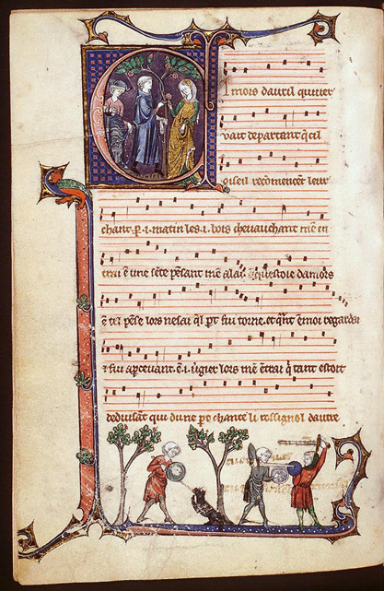
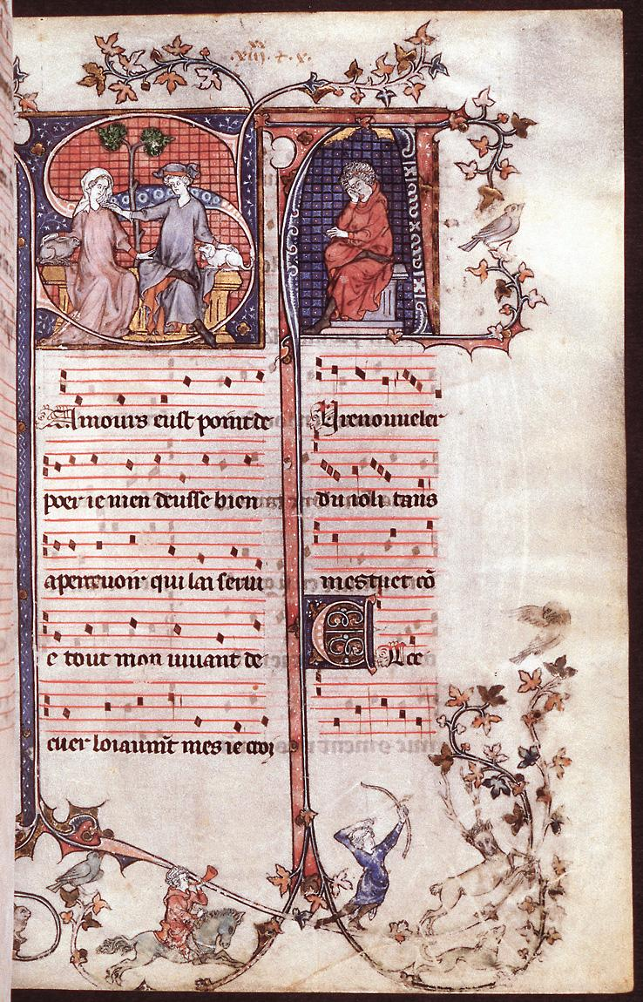

Slide 16
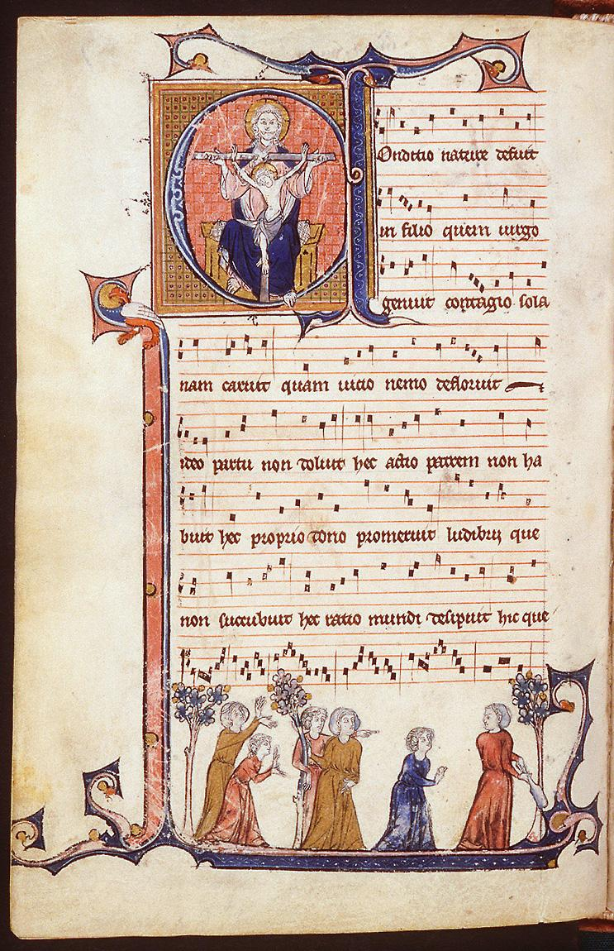
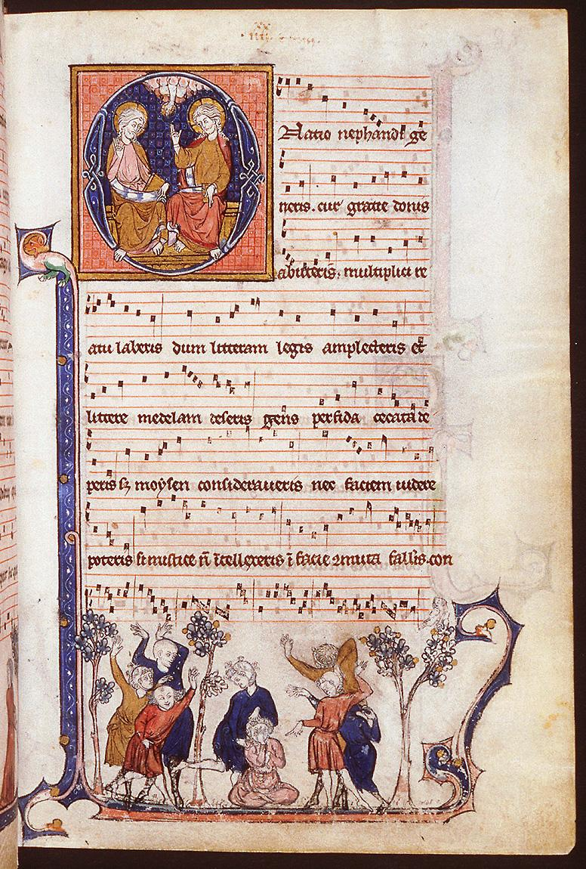

Slide 17
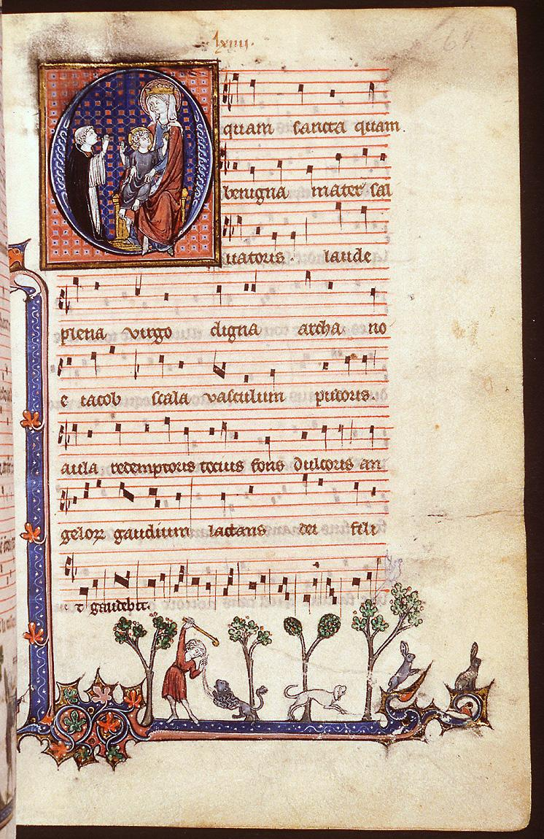

Slide 18
Klangbeispiel und Hörvergleich
S‘on me regarde
The Early Consort of Music
Fidel, Mandora, Harfe, Psalterium
Anonymus 4
vokal

Slide 19
„Sprache der Liebe“ als Konstante des Menschseins
Roland Barthes: Fragmente einer Sprache der Liebe,
übersetzt von Hans-Horst Henschen,
Frankfurt am Main1984

Slide 20
Sprache und nation-ness
Benedict Anderson: Imagined communities.
Reflections on the Origin and Spread of Nationalism, London 1983

Slide 21
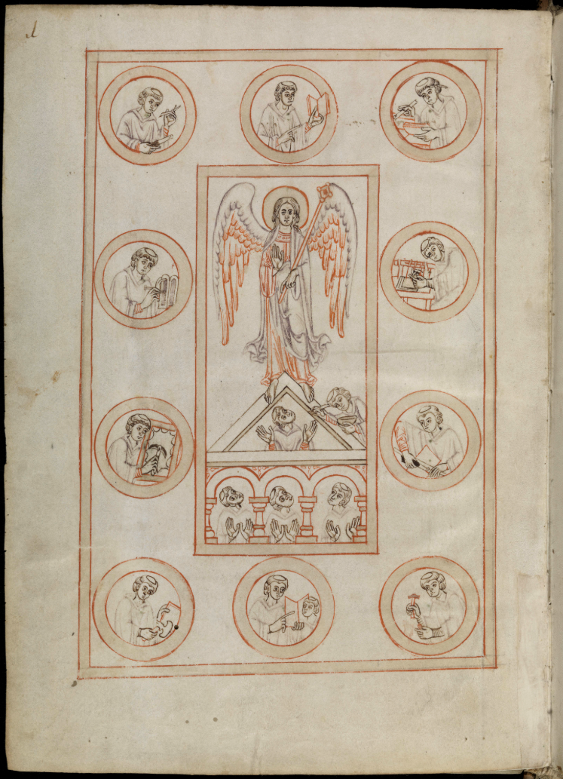
Bruno Reudenbach: Die Buchkultur der Klöster, in: Die Kunst des Mittelalters, München 2008, S. 29-38

Slide 22
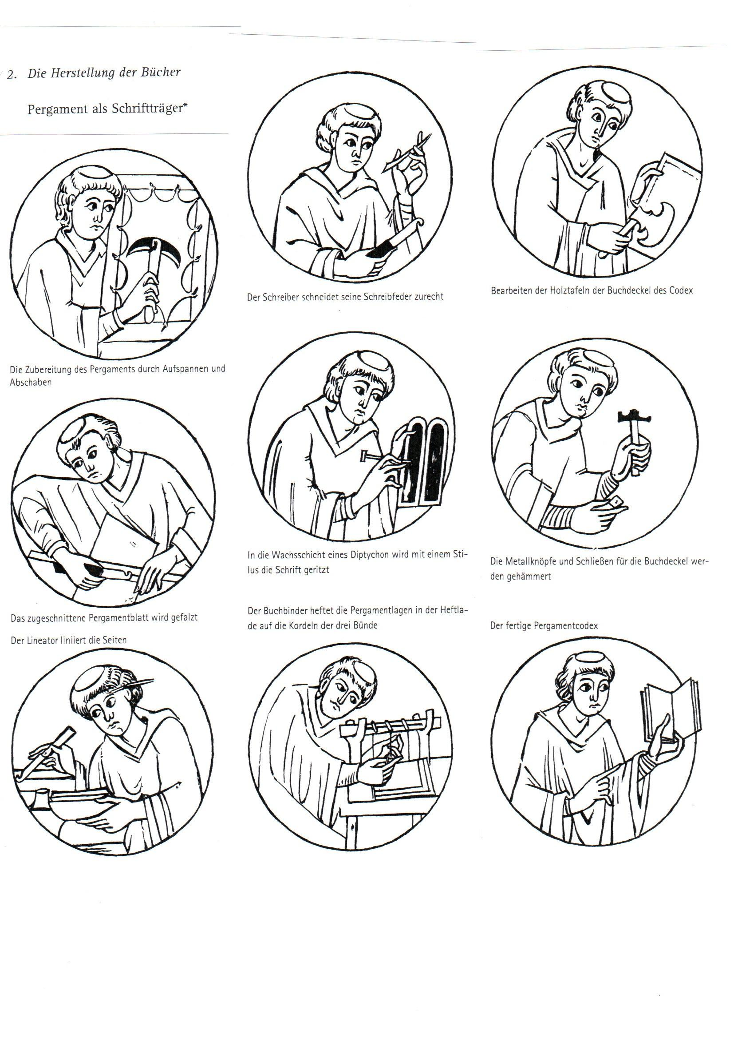
Herstellung eines Codex

Slide 23
Herstellung von Codices in Frauenklöstern
Helmar Härtel: Fromme Frauen als Buchschreiberinnen und Buchmalerinnen im Sachsen des 12. und 13. Jahrhunderts im Spiegel ihrer kulturellen Schöpfungen, in : Fromme Frauen als gelehrte Frauen. Internationale Tagung (Libelli Rhenani 37), 2010,
S. 151-192.
Rosenkränze und Seelengärten. Bildung und Frömmigkeit in niedersächsischen Frauenklöstern, hg. von Britta-Juliane Kruse, Ausstellungskatalog der Herzog August Bibliothek Nr. 96, Wolfenbüttel 2013.

Slide 24
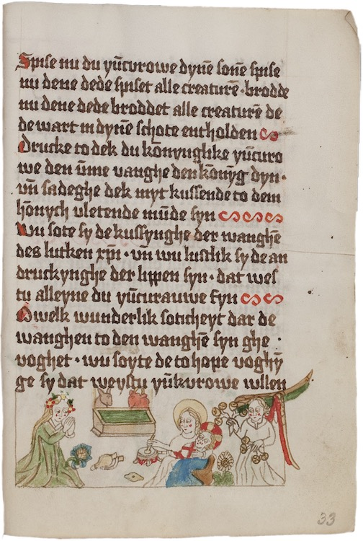
Cod. Guelf. 1121 Helmstedt aus dem Benediktinerinnen- Kloster Lamspringe (Landkreis Hildesheim) heute in der Herzog August Bibliothek Wolfenbüttel

Slide 25
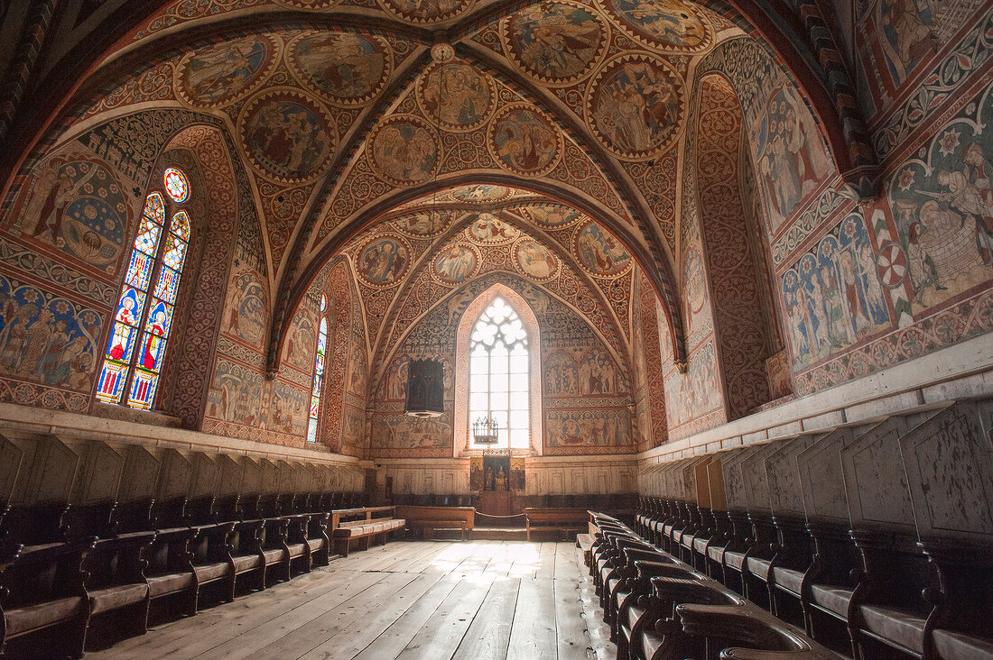
Klangbeispiel: „Missus est per sidera“ aus dem Wienhäuser Liederbuch Kloster Wienhausen, Nonnenchor

Slide 26
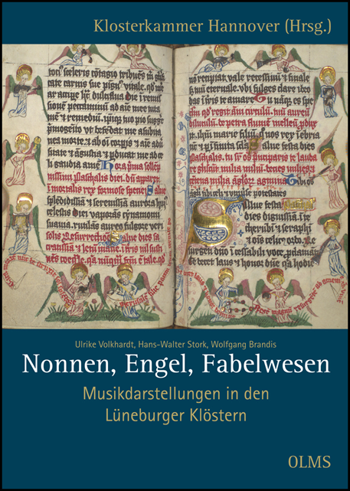
Nonnen, Engel, Fabelwesen.
Musikdarstellungen in den
Lüneburger Klöstern,
hg. von Ulrike Volkhardt,
Hans-Walter Stork,
Wolfgang Brandis und der
Klosterkammer Hannover,
Hildesheim 2011

Slide 27
Gesa Finke und Julia Freund (Hg.): Musikalische Schrift und Gender. Praktiken – Diskurse – Perspektiven (Musik und Klangkultur, Bd. 66), Bielefeld 2024

